Slide 1
Рекомендации для родителей
"Игры на свежем воздухе"
Подготовила:
Воспитатель группы №3
«Незабудки»
Рахманова Ю. С.
2016г.

Slide 2
Весной, летом и осенью очень удобно организовывать проведение различных подвижных игр и упражнений на свежем воздухе. Физические упражнения на природе чрезвычайно благоприятны для совершенствования многих движений детей, развития их двигательных качеств. Широкий простор позволяет двигаться активно, свободно, непринужденно, что способствует развитию сноровки, ловкости, выносливости ребенка. На открытых лужайках дети могут двигаться с большой скоростью, не опасаясь ни на что натолкнуться.

Slide 3
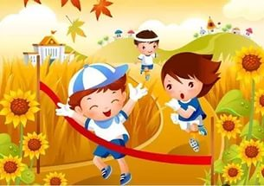
Каждый раз, собираясь на прогулку или планируя выезд на природу, продумайте, в какие игры будет играть ваш ребенок и возьмите все необходимое: мячи, ленты, обручи и т. д.

Slide 4
Играйте в песке! Песок не пропустит не один ребенок. И это очень полезно для моторики рук. Что только не происходит в песочнице: строятся замки, туннели, проезжают машины, лепятся пирожки, возводятся башни-великаны. Игры с песком могут развивать не только маленькие пальчики, но и логическое мышление, память, внимание. Когда лепим куличики – находим самый большой, самый маленький. Возьмите с собой на прогулку мяч. Игры с мячом развивают у ребенка зрительно-моторную координацию. Мяч можно бросать друг другу, скатывать с горки, катить по земле, бросать в цель или корзину. Покажите крохе, что мяч можно пинать ногой – может у вас вырастет будущий футболист! Учите малыша пинать мяч как правой, так и левой ногой. Когда ребенку надоест лепить куличики или кататься на велосипеде, можно поиграть с ним в подвижные игры на свежем воздухе.

Slide 5
Казаки-разбойники. Дети делятся на две команды. Разбойники убегают, а казаки их догоняют. Убегая и прячась, разбойники мелом рисуют стрелки в том направлении, куда они убегают. Задача казаков – по стрелкам отыскать разбойников 1-2-3-стоп. Ведущий, стоя спиной, произносит — 1-2-3-стоп. Участники двигаются к нему быстрым шагом. На слово «стоп» останавливаются. Ведущий поворачивается и отгадывает, сколько шагов к каждому игроку.

Slide 6
Игра Рыбак При помощи считалки выберите из играющих "рыбака". Завяжите ему глаза. Все остальные дети-игроки "рыбки". Они должны, хлопая в ладоши, ходить или бегать вокруг "рыбака". Тот будет стараться их поймать. Если на пути "рыбака" окажется какое-либо препятствие, стена, скамейка и т. д., дети должны предупредить "рыбака": "Мелко". Когда "рыбак" поймает какую-либо "рыбку", то он должен угадать, кто это. Если угадает, то "рыбаком" становится невезучая "рыбка", и игра продолжается. Если не угадает, то он отпускает жертву и принимается снова ловить. В случае если "рыбак" не смог угадать три раза, вы должны определить нового "рыбака".

Slide 7
Игра с мячом Эта игра на свежем воздухе для двоих детей. Для игры понадобится небольшой мяч и металлическая или пластиковая банка. Игровое поле надо расчертить, располагая линии на расстоянии примерно тридцать сантиметров одна от другой. Посередине ставится банка. Игрок, который собьет мячом банку, переставляет его на одну черту ближе к себе. Тот из детей, кто таким способом подвинет банку ближе всего к себе, становится победителем.

Slide 8
Почти классики Нарисуйте на песке или на асфальте восемь десять кругов на расстоянии тридцать-пятьдесят сантиметров один от другого, расположенные по замкнутому кругу. Попросите ребенка прыгать из одного круга в другой на одной ноге прямо или боком. Если в игре принимают участие двое или несколько детей, то выигрывает тот, кто дольше всех продержится на одной ноге.

Slide 9
Вытолкни из круга Нарисуйте на улице круг диаметром три метра. В него должны войти два ребенка и принять исходное для игры положение, стоя на одной ноге, правая рука держит левую ногу, а левая рука согнута впереди и прижата к туловищу. Задача игроков заключается в том, чтобы вытолкнуть противника из круга или заставить встать на две ноги, толкая его плечом.

Slide 10
Игра перетягивание. Эта игра на свежем воздухе для двух детей. Проведите на асфальте или на песке черту. С обеих сторон на равном расстоянии на полшага от нее друг против друга, взявшись за руки, должны встать двое играющих, каждый из которых старается заставить соперника наступить на черту ногой или переступить ее. Рывки в игре не разрешаются, перетягивание должно быть плавным.

Slide 11
Салочки или пятнашки по кругу Эта игра подойдет для двух детей в возрасте от четырех лет. Начертите на песке или на асфальте круг диаметром полтора метра. Два игрока должны встать с разных его сторон. По сигналу "Раз, два, три! " они начинают прыгать вокруг на правой ноге или на левой по часовой стрелке, стараясь догнать и запятнать друг друга.

Slide 12
Игра «Идем по кругу» Эта игра на свежем воздухе или в просторном помещении разыгрывается при большом числе игроков, потому что они должны построиться в два круга - внешний и внутренний. Внешний круг - большой, внутренний состоит всего из трех-четырех человек. Ребята, составляющие большой круг, стоят на месте. Ведущий встает в малый круг и вместе с игроками идет по кругу, приговаривая: "Мы по кругу идем и с собою несем сладкое". В ответ на это игроки большого круга должны быстро назвать что-то сладкое, например, сахар. Тот, кто первым назвал нужный предмет, переходит во внутренний круг, и игра продолжается. Ведущий и игроки малого круга произносят разные ее варианты "с собою берем мягкое, жидкое, кислое, твердое" и т. д. Постепенно все игроки переходят в малый круг. А тот, кто оказался в бывшем большом круге последним, становится проигравшим и должен выполнить какое-либо задание "фант".

Slide 13
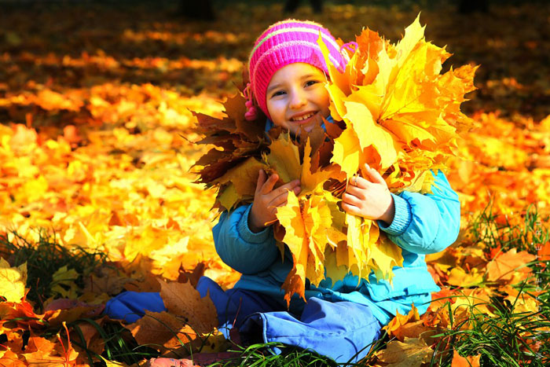
Веселого вам отдыха и интересных игр !

